Slide 1

Інформаційно-пошукова система: Успішність
Інформаційно-пошукова система успішність
Виконав студент групи КБ-21-2 Кучер Віталій Віталійович
Виконав студент групи КБ-21-2 Кучер Віталій Віталійович

Slide 2
Актуальність
Пошук інформації – це одна із складових людської діяльності, з якою ми зіштовхуємось щодня: вивчаючи афішу кінотеатра для вибіру по істинні цікафого фільму, переглядаючи свою успішність в навчанні для її подальшого покращення, перегортаючи телефонну книгу… Людина в в силу своєї професіїї чи захоплення доволі таки часто зустрічається з підбором і пошуком якої-небудь тематичної інформації, рано чи пізно з’явиться потреба застосовувати деякі принципи систематизації і класифікації наявних даних, які забезпечують набагото зручніший і ефективніший пошук.

Slide 3
Актуальність
Мета дослідження
Вдосконалити навички мовою програмування С# та створення програмного продукту на тему «Інформаційно-пошукова система: успішність».
Встановлена мета – забезпечити та реалізвати наступні функції:
- Дані повинні зберігатися в базах даних
- Виведення даних
- Пошук даних за всіма параметрами
- Редагування даних
- Видалення даних
- Додавати нові записи
- Програма має містити реєстрацію та авторизацію, здійснювати перехід між формами
Пошук інформації – це одна із складових людської діяльності, з якою ми зіштовхуємось щодня: вивчаючи афішу кінотеатра для вибіру по істинні цікафого фільму, переглядаючи свою успішність в навчанні для її подальшого покращення, перегортаючи телефонну книгу… Людина в в силу своєї професіїї чи захоплення доволі таки часто зустрічається з підбором і пошуком якої-небудь тематичної інформації, рано чи пізно з’явиться потреба застосовувати деякі принципи систематизації і класифікації наявних даних, які забезпечують набагото зручніший і ефективніший пошук.

Slide 4





Засоби та інструменти

Slide 5
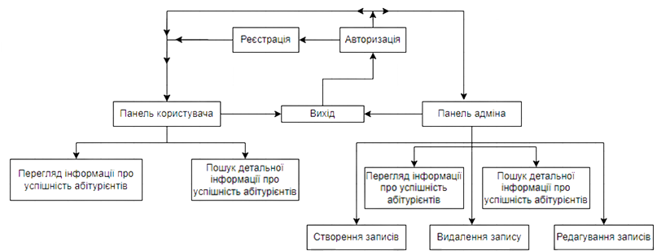
Схема роботи
Схема роботи

Slide 6
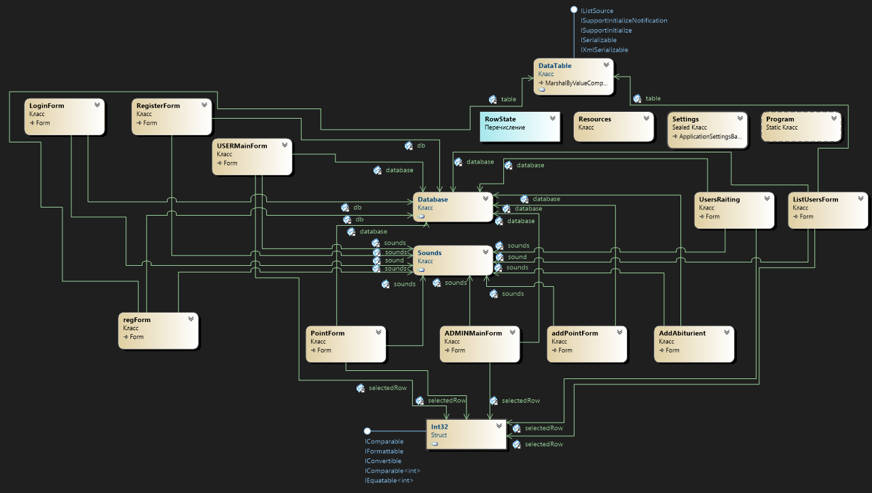
Діаграма класів

Slide 7
Дякую за увагу!

